Slide 1
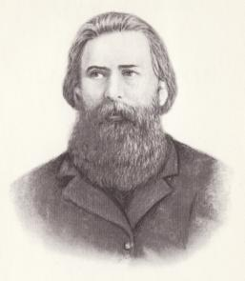
Литературное наследие родного края
И. З. Суриков
Новикова И. А., МОУ Новосельская сош
Большесельский район Ярославская область, 2012 г.

Slide 2
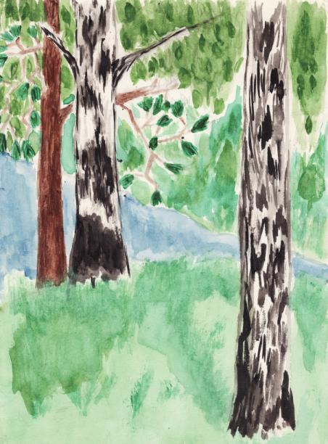
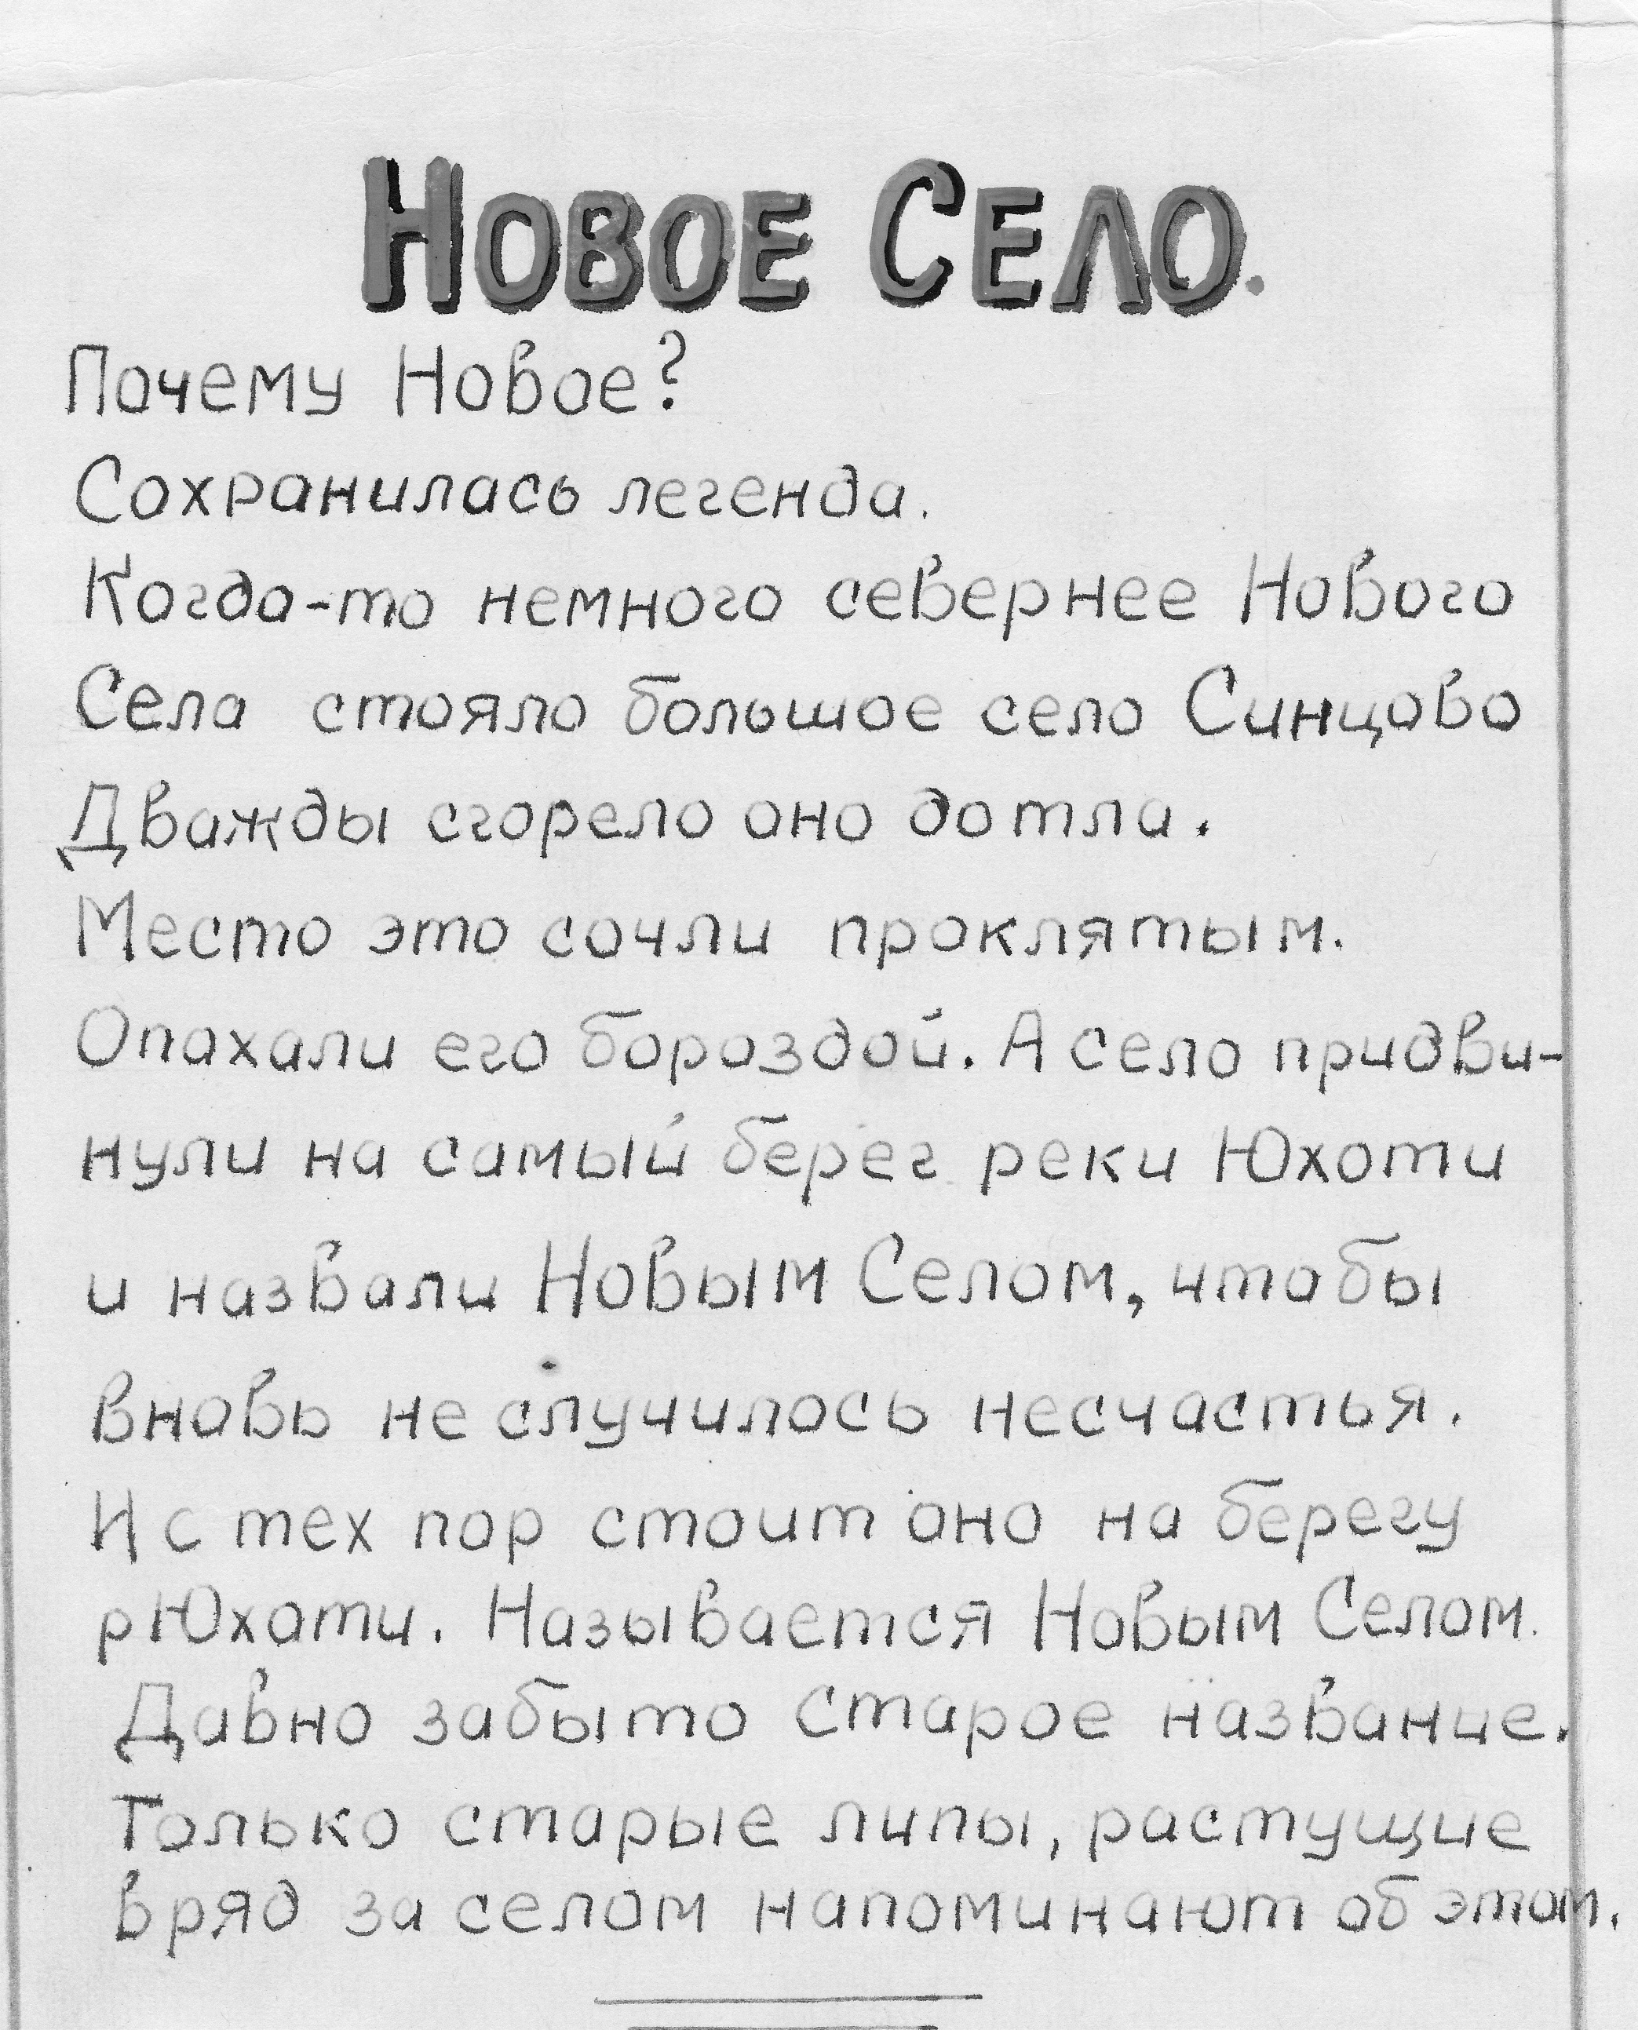

Slide 3
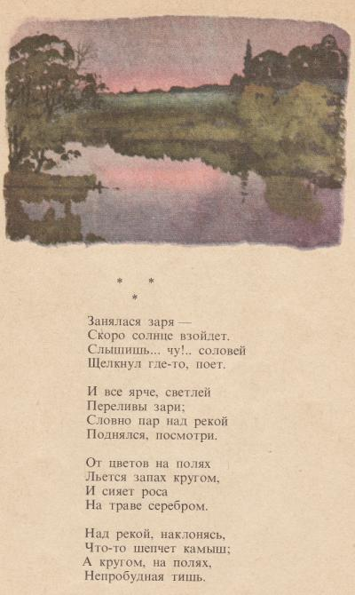
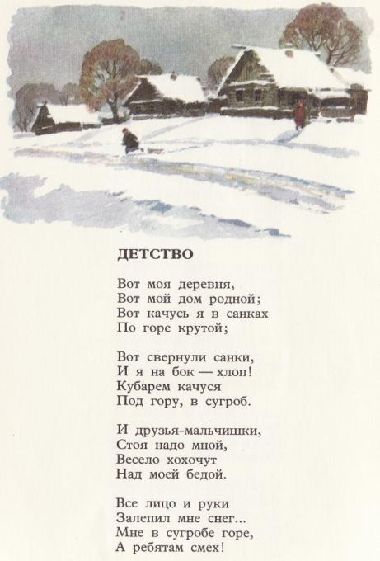

Slide 4
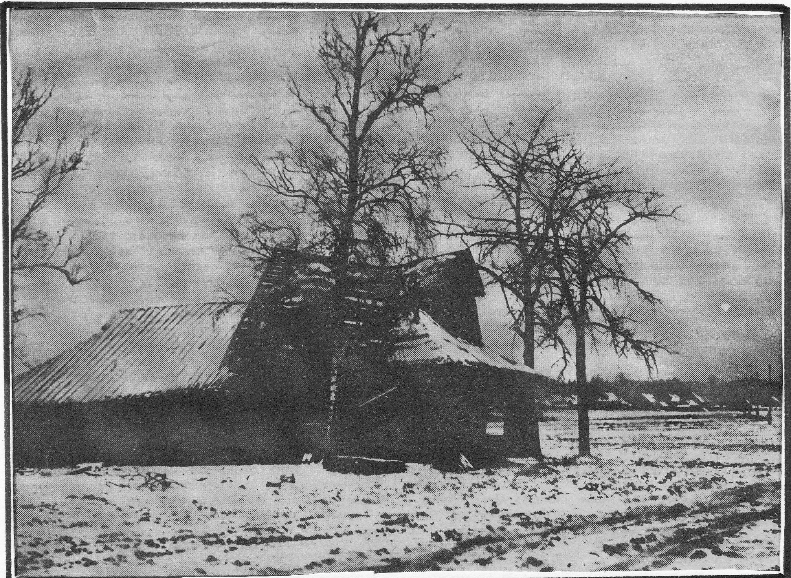
Вот такая деревня… «Красное знамя», 1990 г. Фото А. Шаньгина.
Изредка И. З. Сурикову удавалось бывать в Новосёлове, после отъезда в Москву. Он приезжал обычно весной, когда леса и луга покрывались изумрудной зеленью, когда всюду свежо чернели взрытые пашни. Это нашло отражение в его стихах.

Slide 5
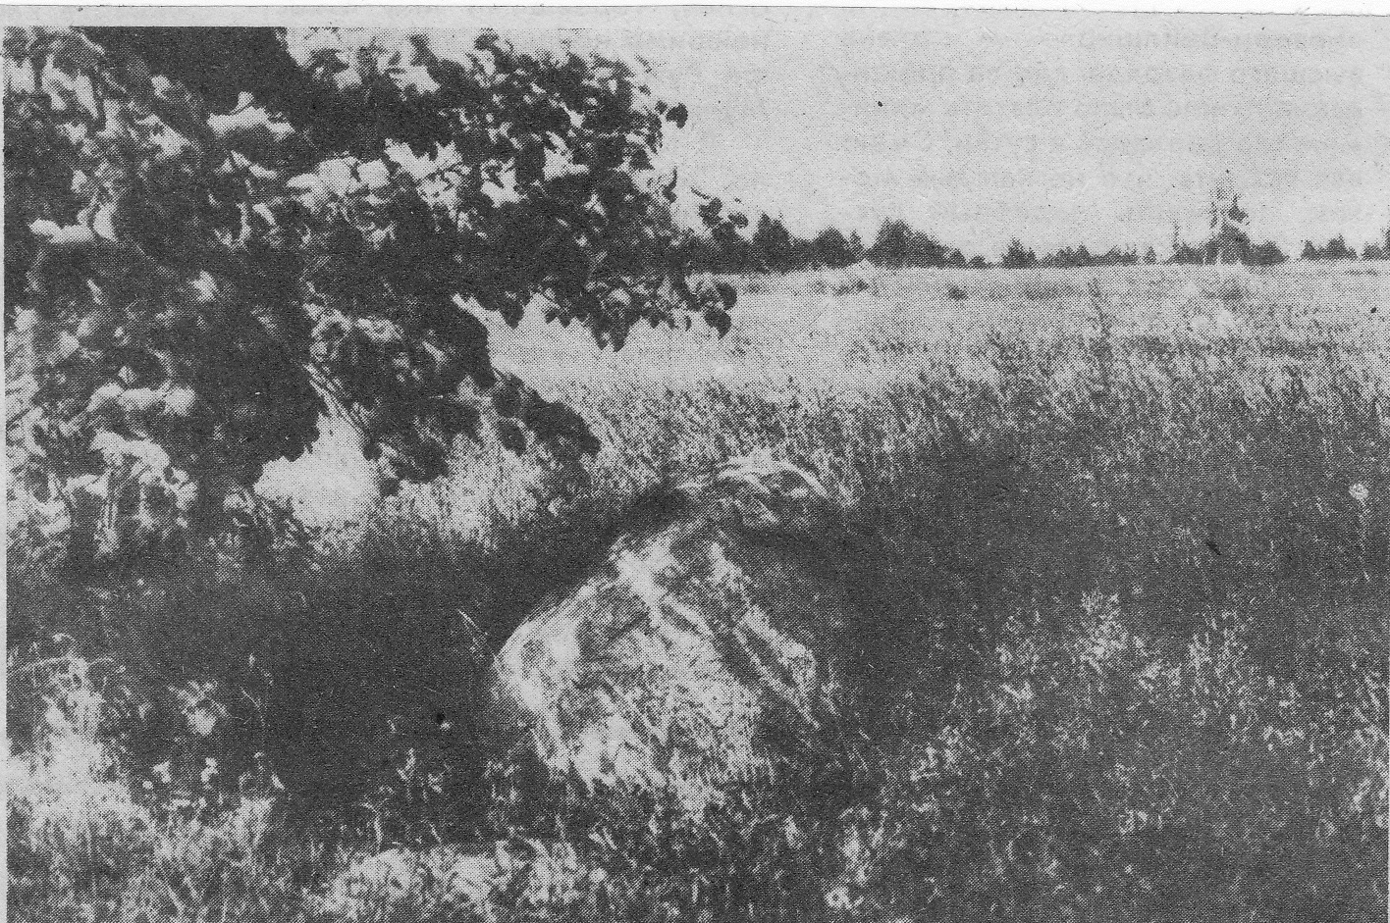
Камень у дороги, ведущей в Новосёлово, в деревню, которой теперь уже нет. Он помнит былые времена, деревянные дома на пригорке, столетние липы. Помнит, возможно, Ивана Захаровича Сурикова, когда тот, побродив по окрестностям, присаживался на нём отдохнуть. Фото 1993 г.

Slide 6
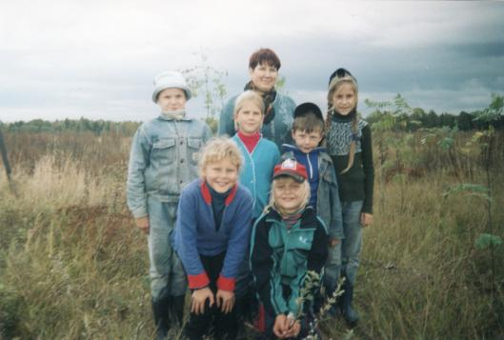
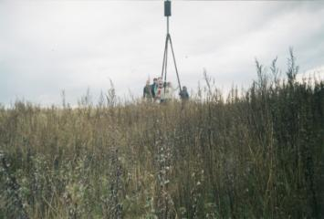
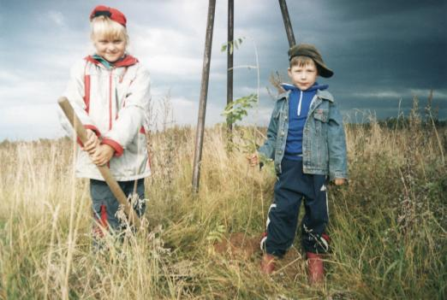
Учащиеся Иванцевской школы вместе с библиотекарем Молодцовой И. Н. сажают рябинку в бывшей деревне И. З. Сурикова Новосёлово, там где будущий поэт катался на санках с горки. Фото 2005 г.

Slide 7
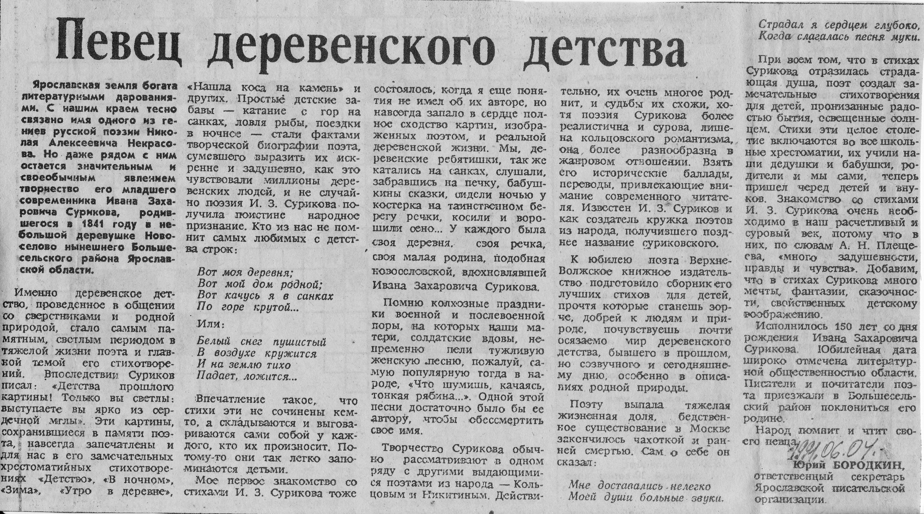

Slide 8
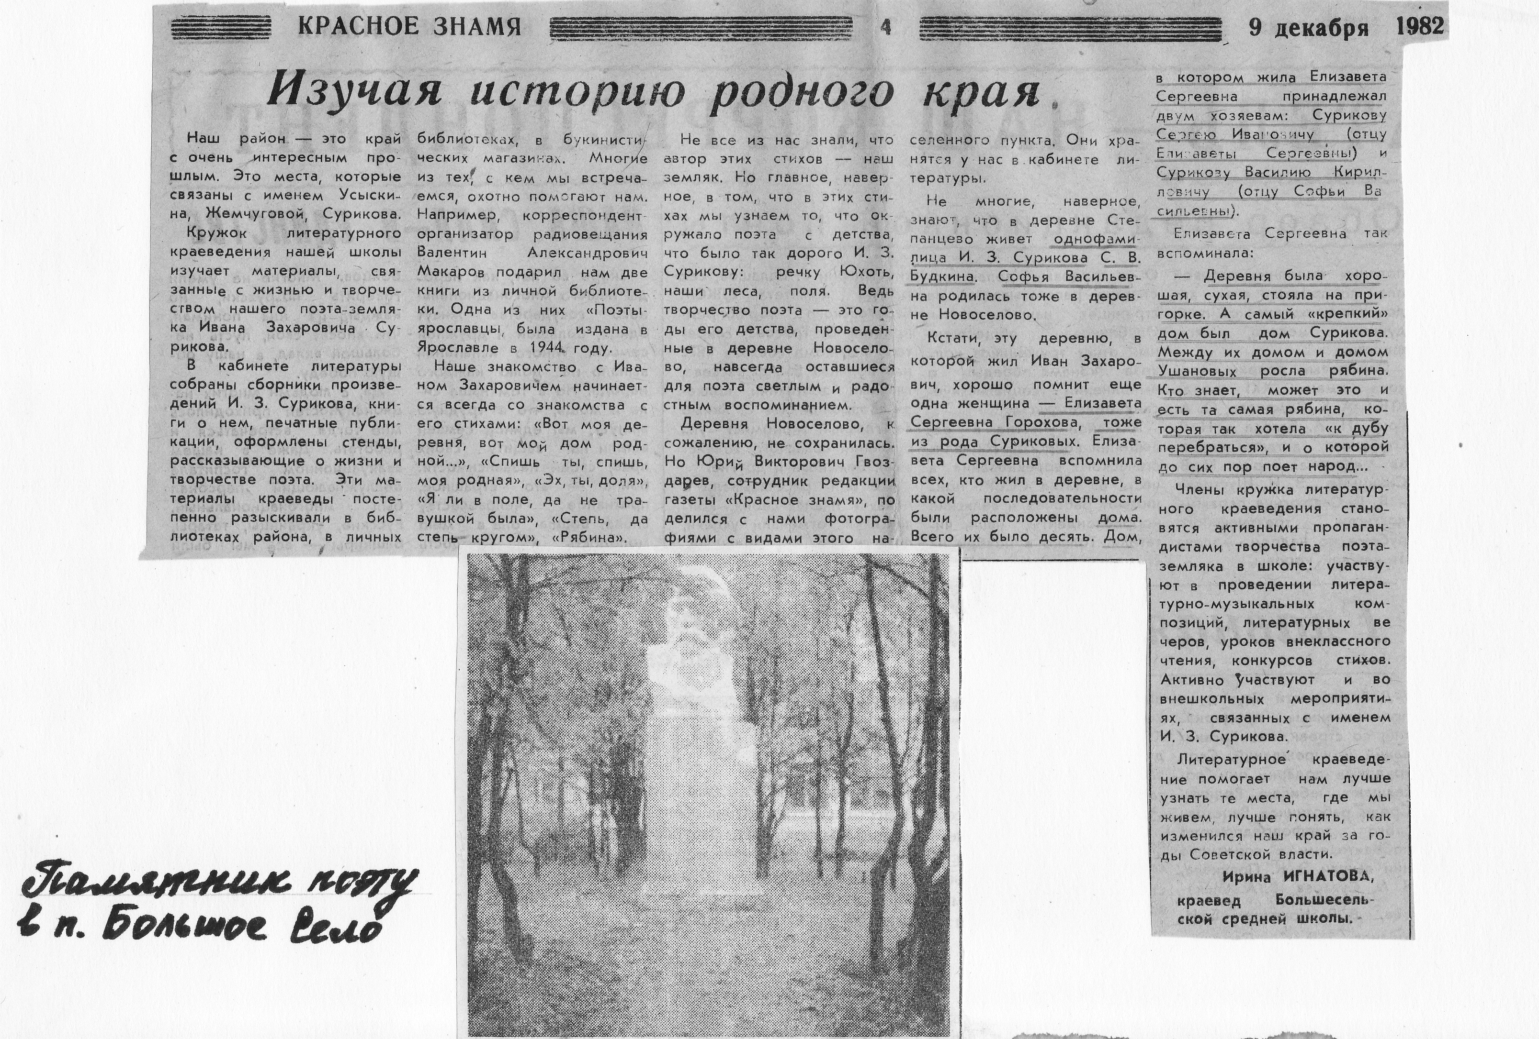

Slide 9
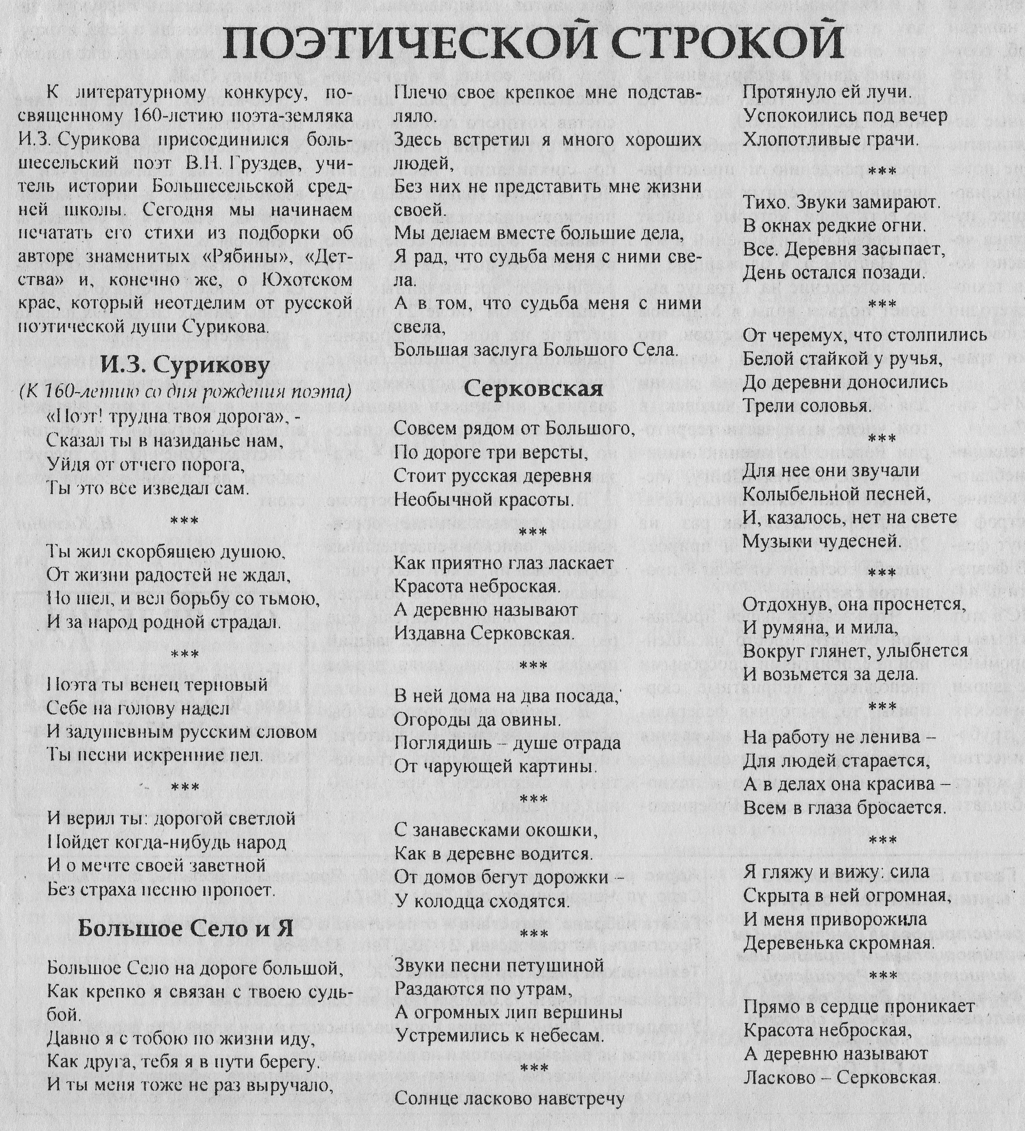
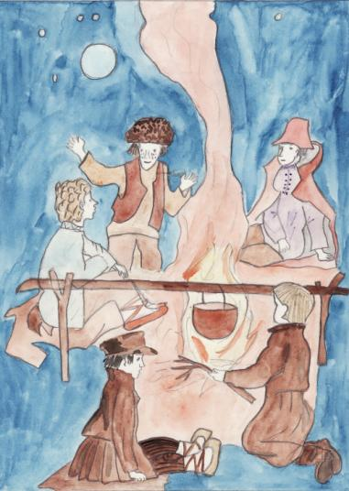

Slide 10
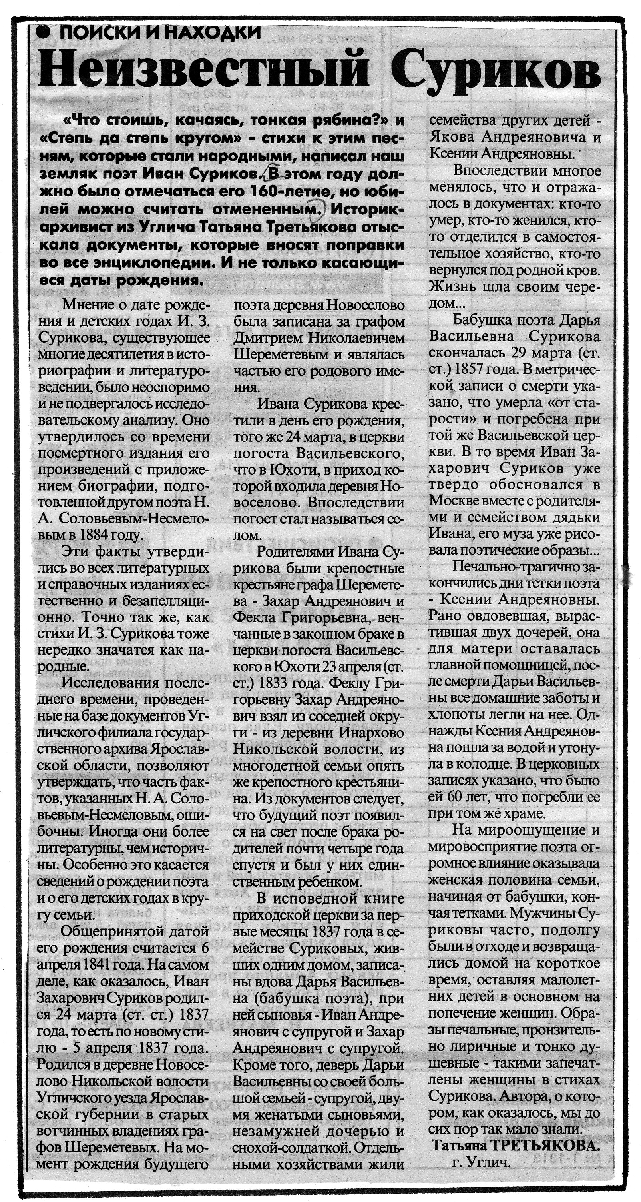
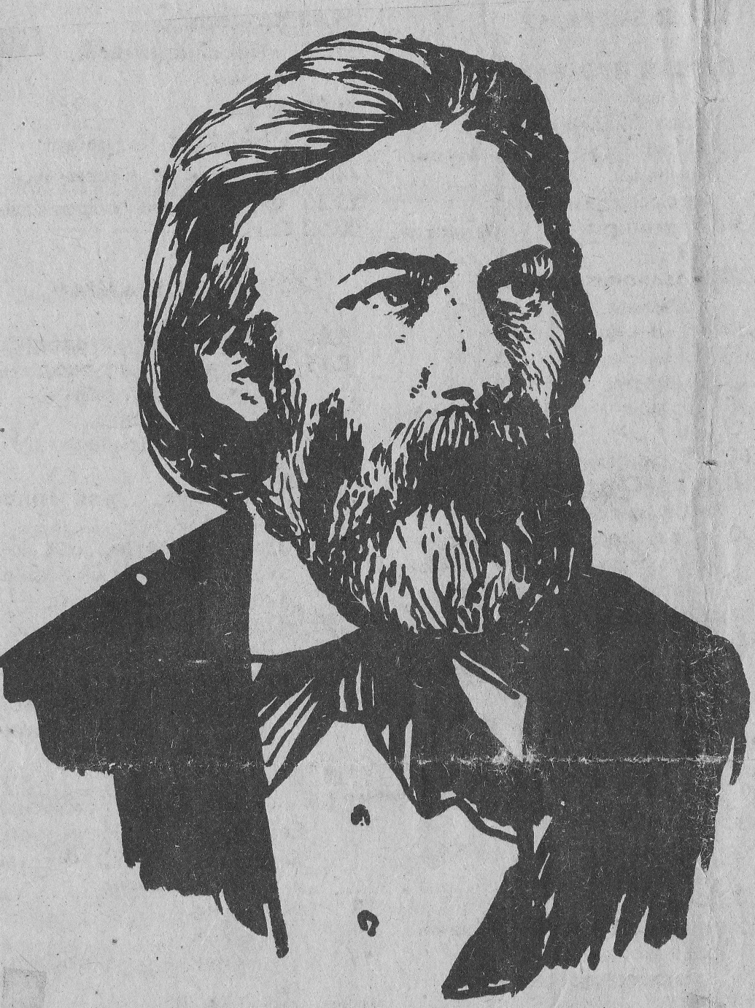

Slide 11
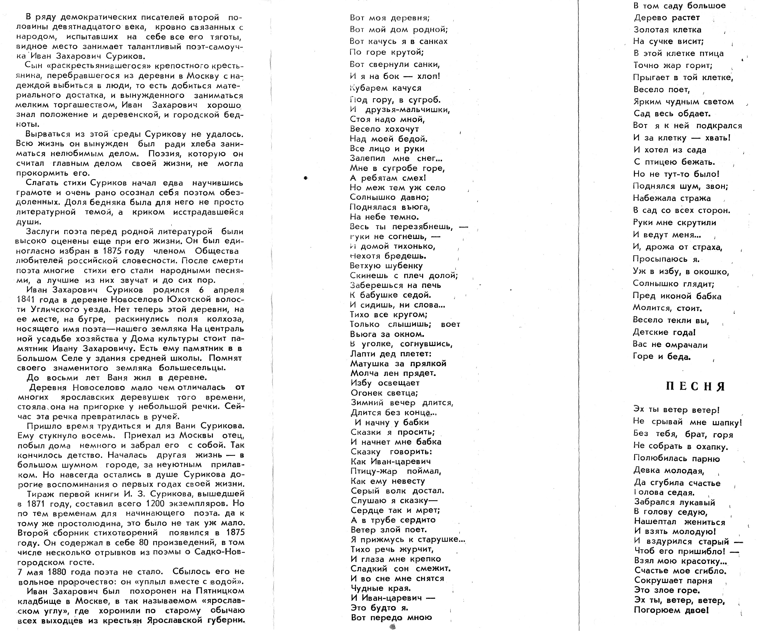
Буклет к 150 - летию И. З. Сурикова. 1991 г., вышедший в Большесельском районе

Slide 12
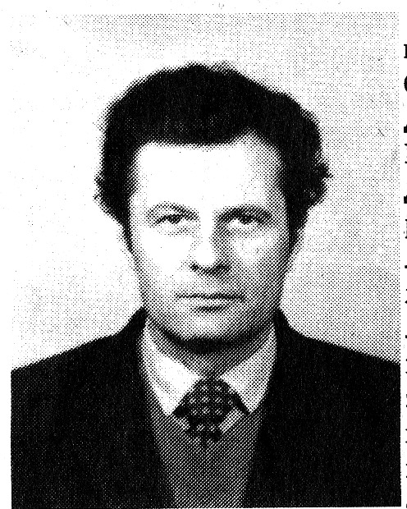
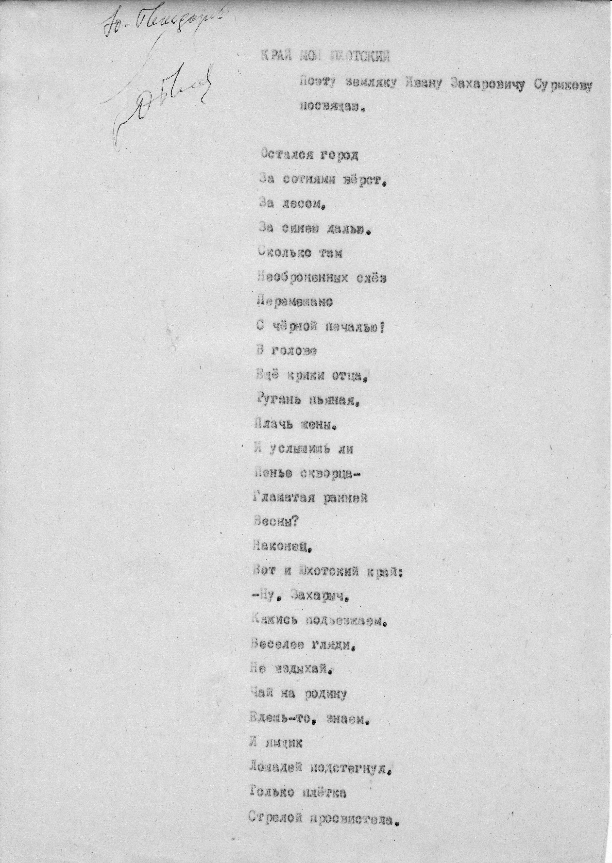
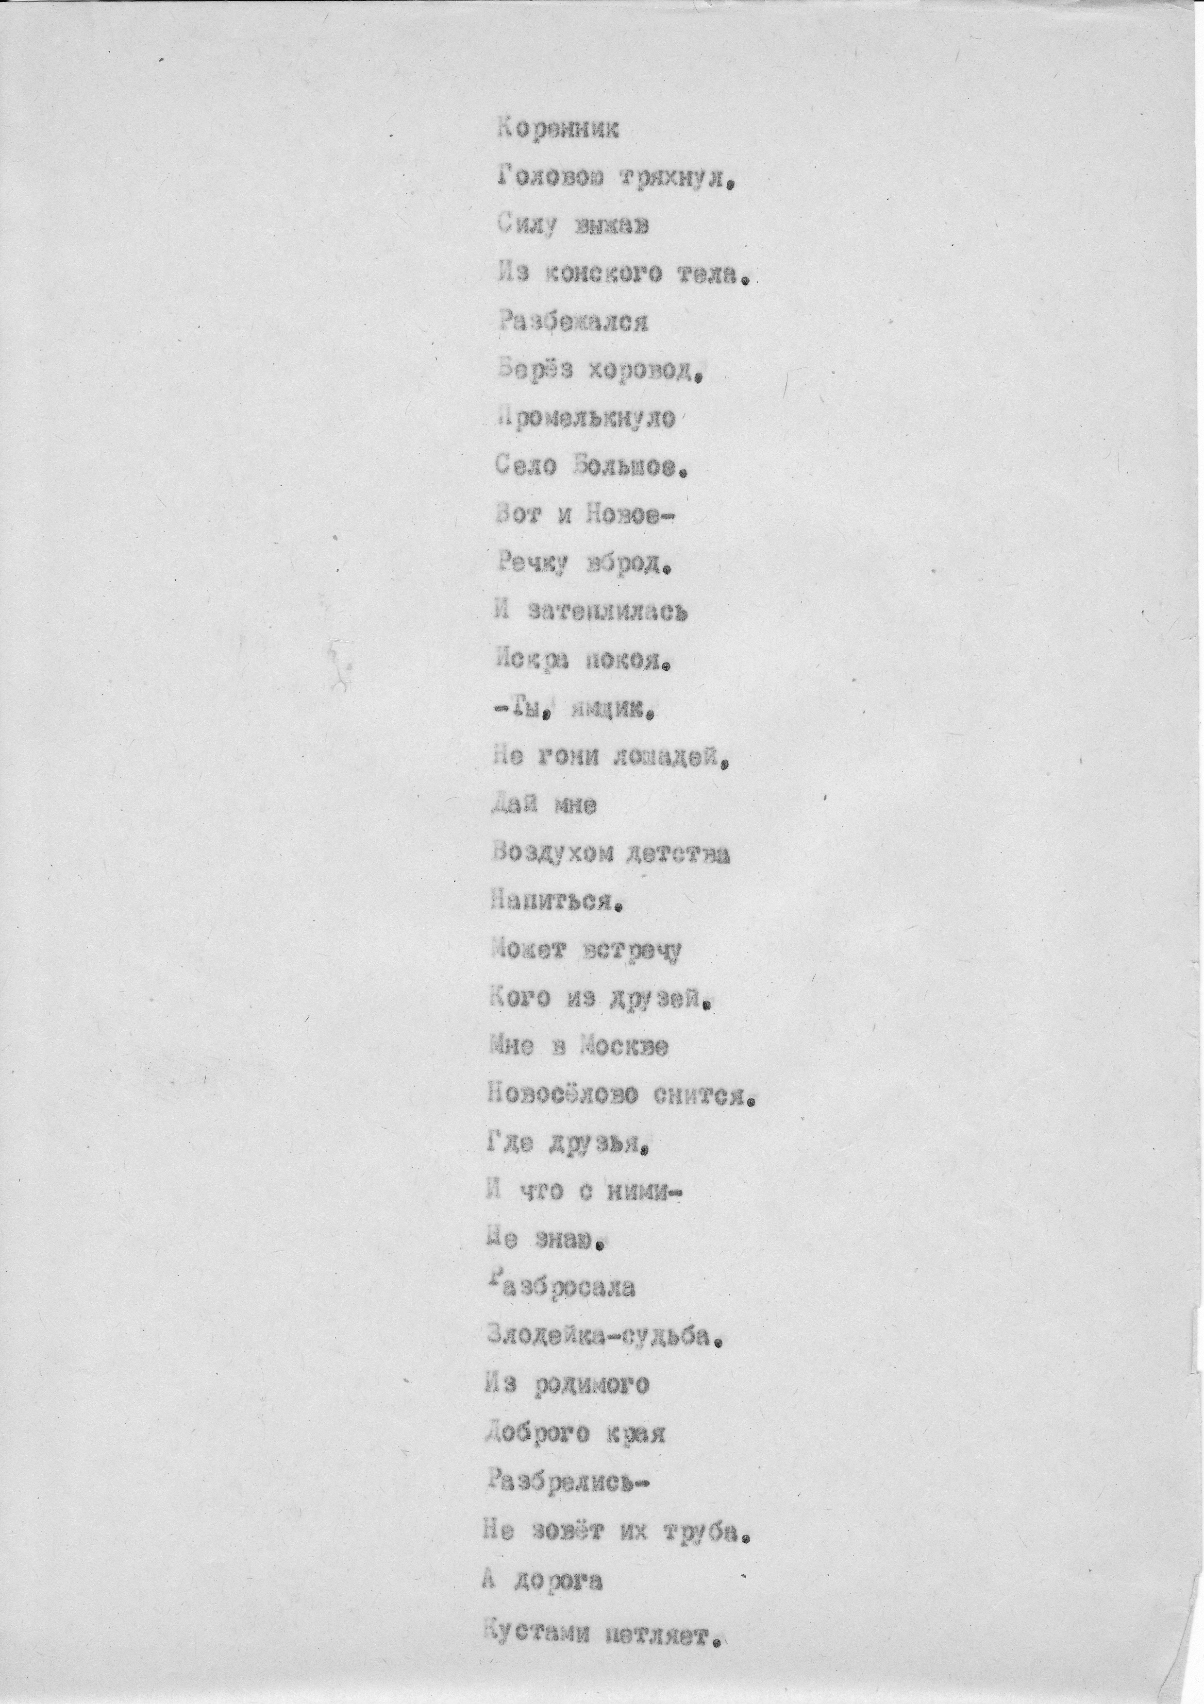
Ю. В. Гвоздарёв, поэт, художник земли Юхотской. 8 апреля 2004 года он встречался с учащимися Новосельской школы, а через несколько дней его не стало.
Произведение Ю. В. Гвоздарева, посвященное нашему земляку И. З. Сурикову с автографом.

Slide 13
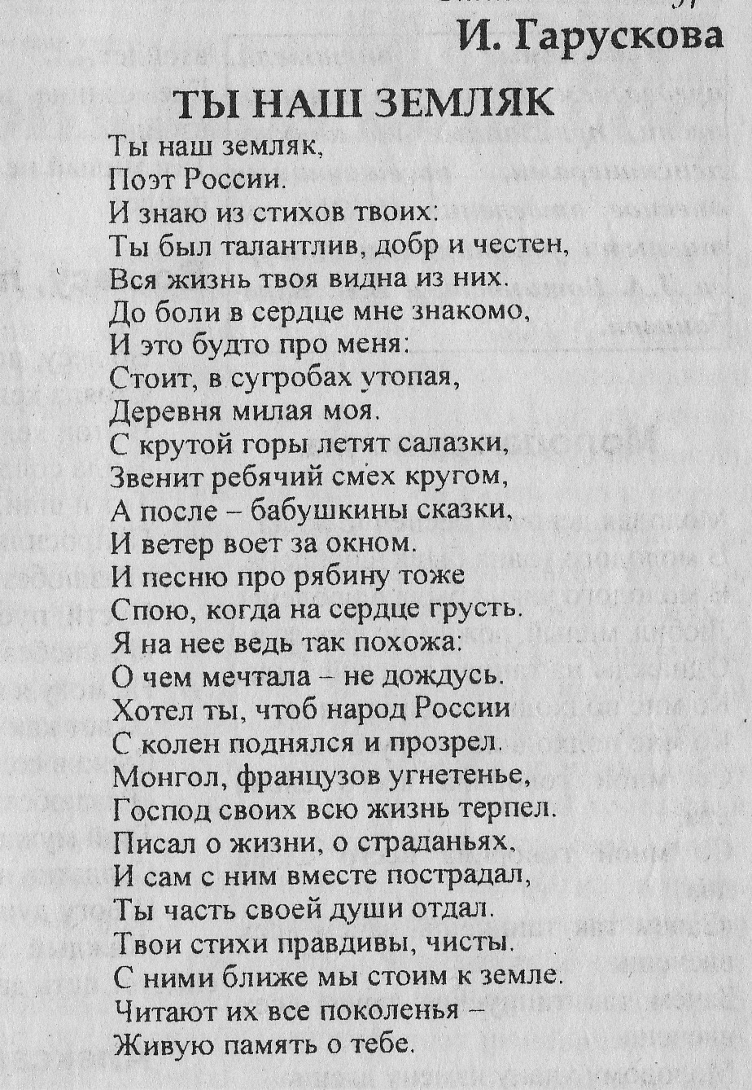
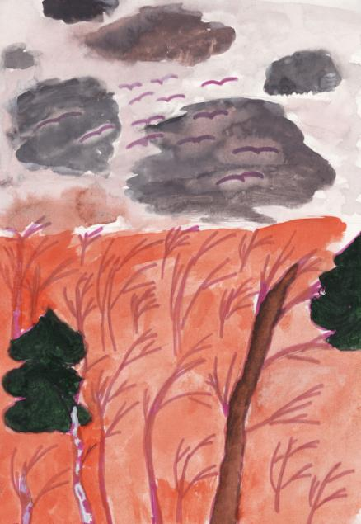

Slide 14

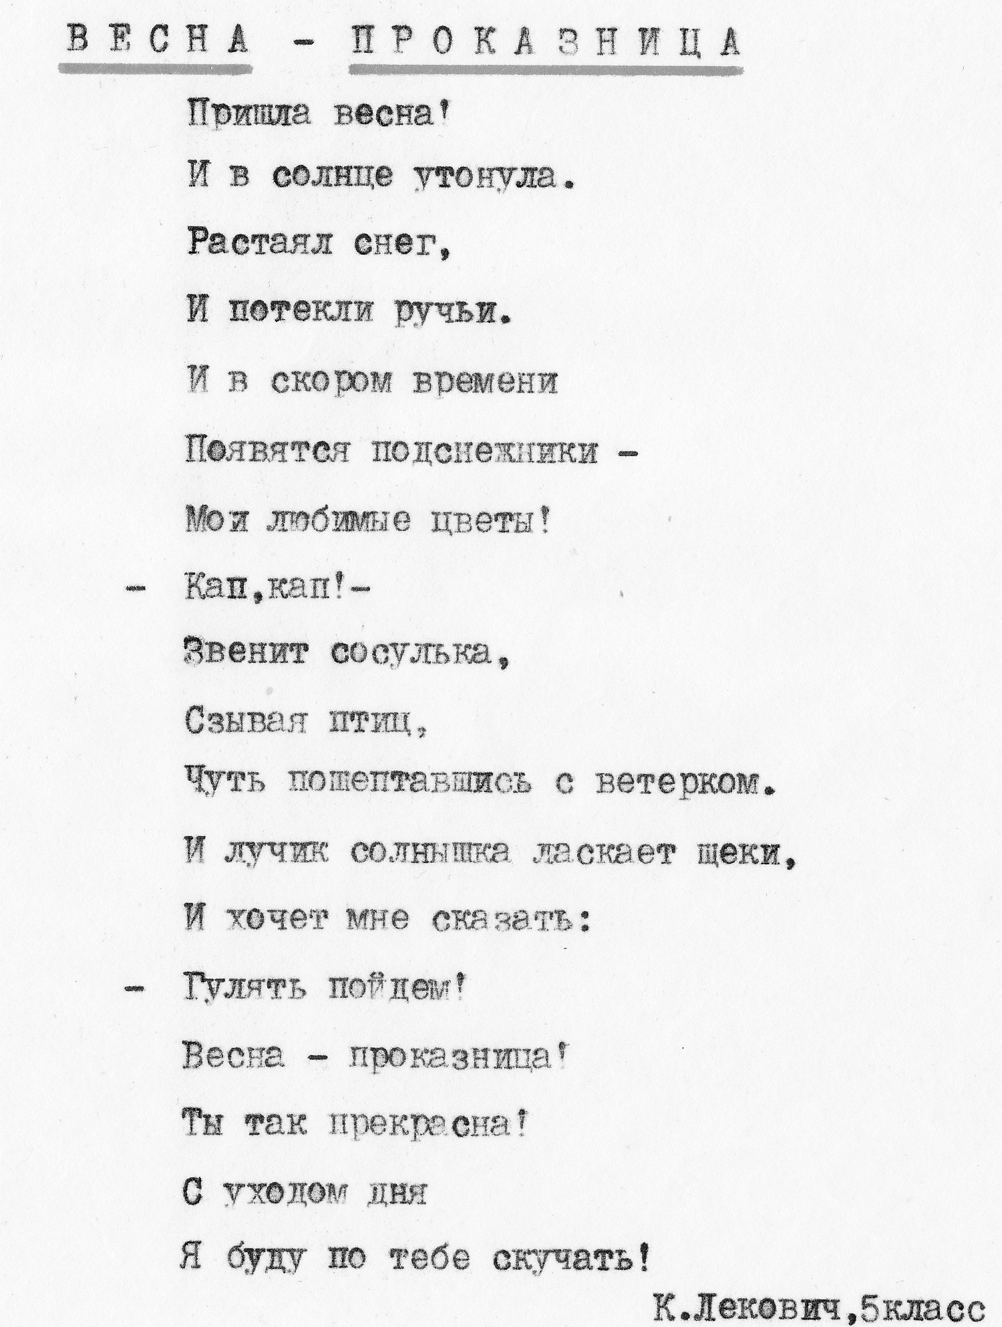
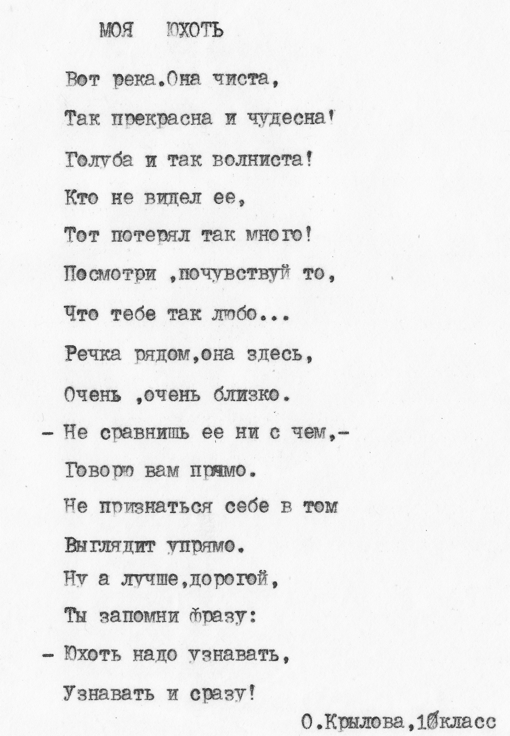
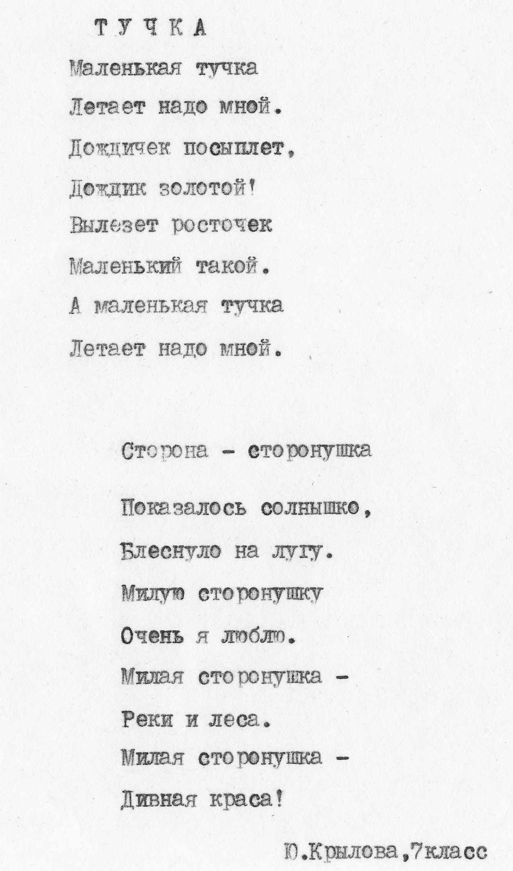
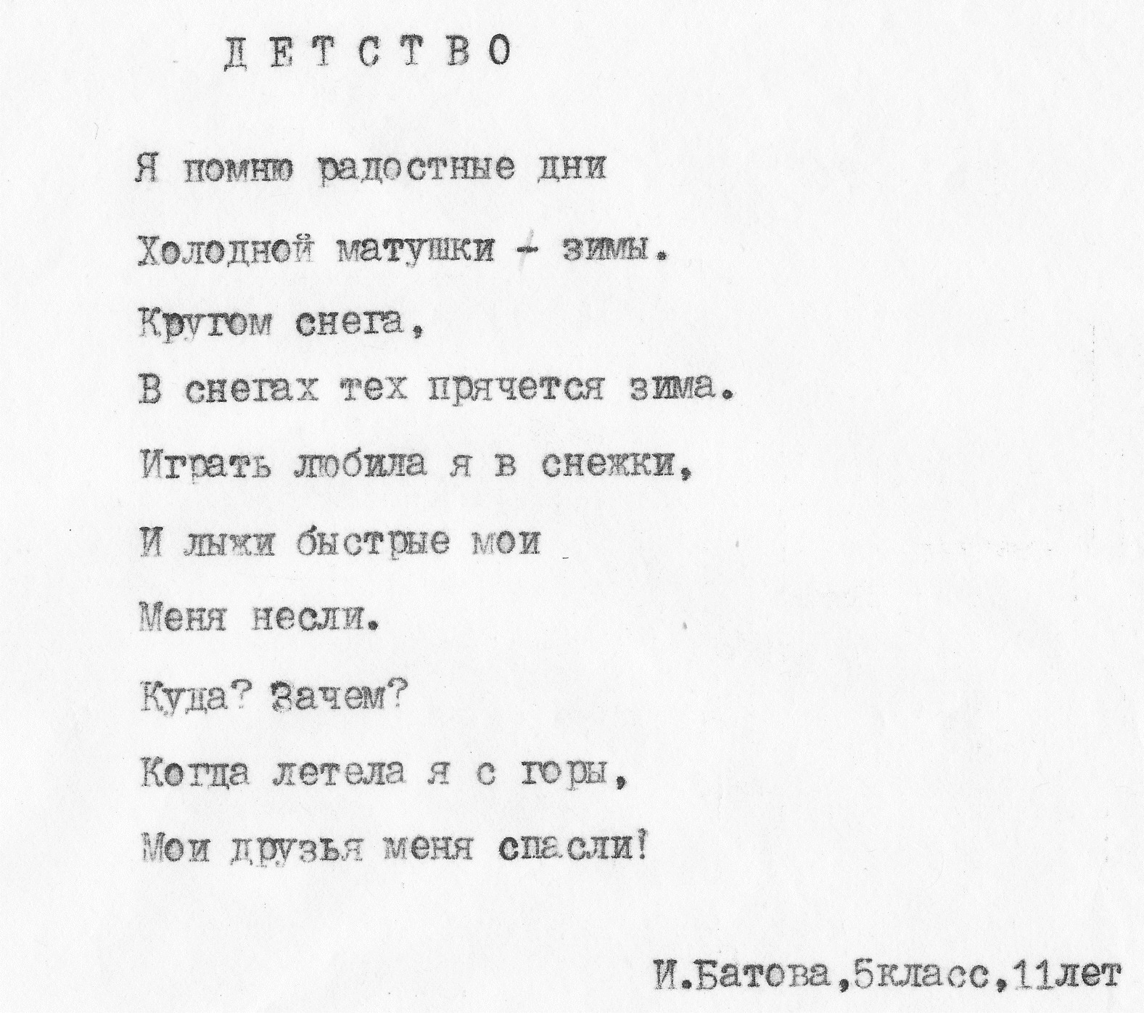

Slide 15
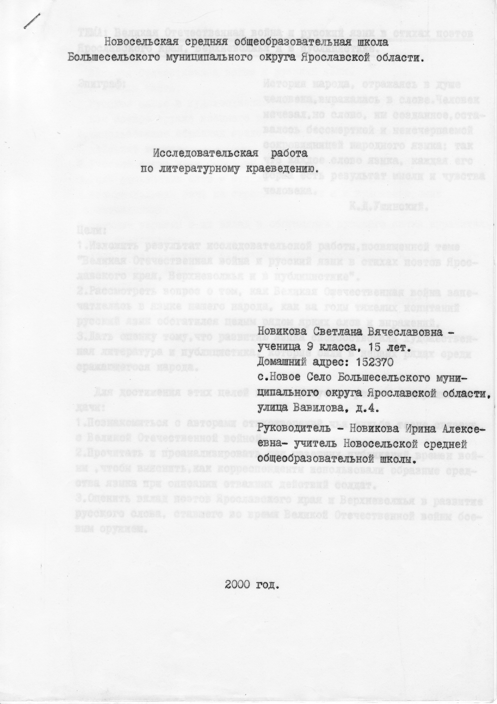
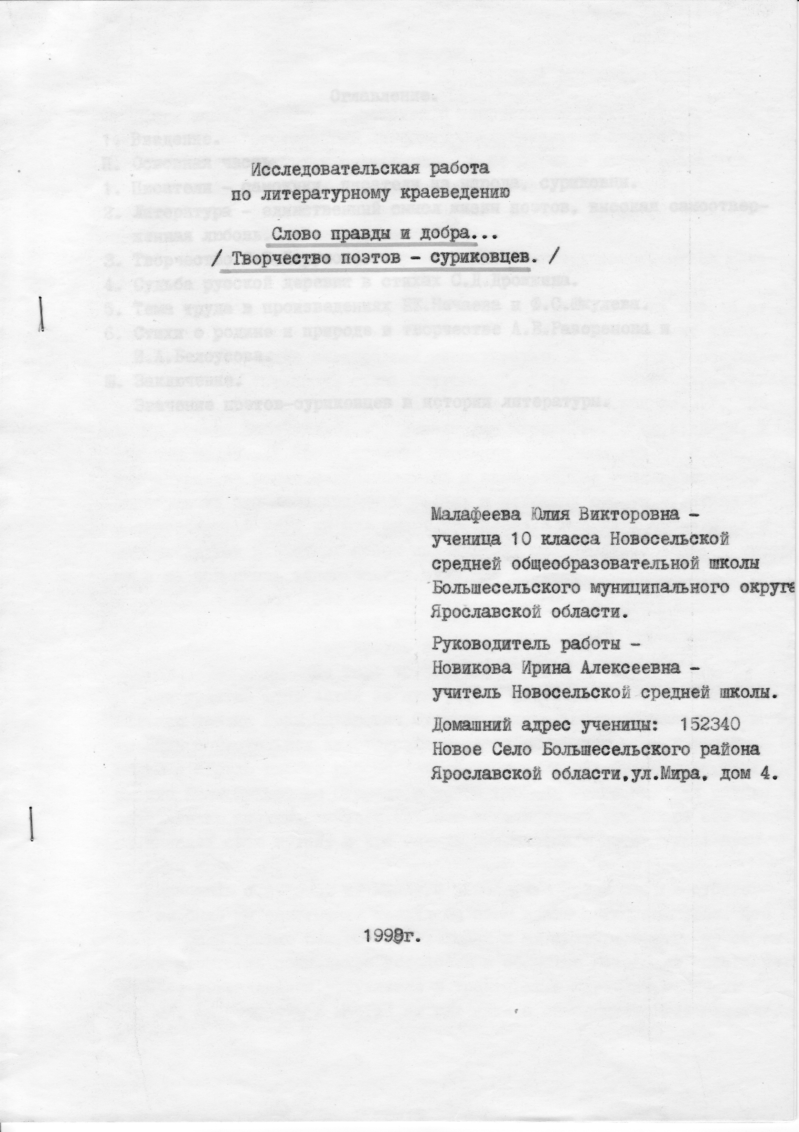
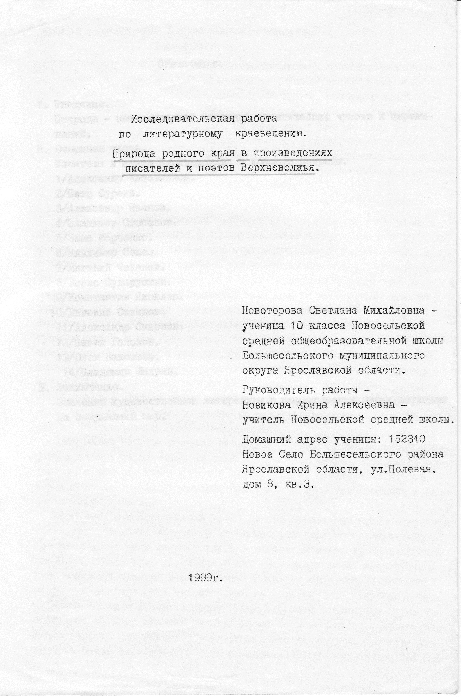
Областные конкурсы исследовательских работ по краеведению:
1. «Природа родного края в произведениях писателей и поэтов Верхневолжья», Новоторова С., 10 кл., 1999 г., Диплом 2 степени.
2. «Слово правды и добра…» (творчество поэтов-суриковцев), Малафеева Ю., 10 кл., Почетная Грамота, 1999 г.
3. «Великая Отечественная война и русский язык в стихах поэтов Ярославского края, Верхневолжья и в публицистике», Новикова С., 9 кл., 2000 г.

Slide 16
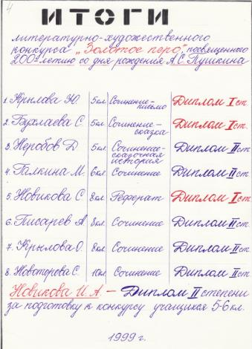
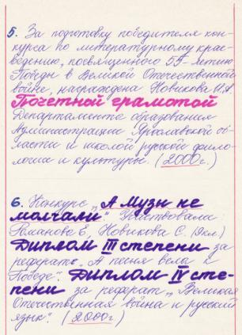


Slide 17
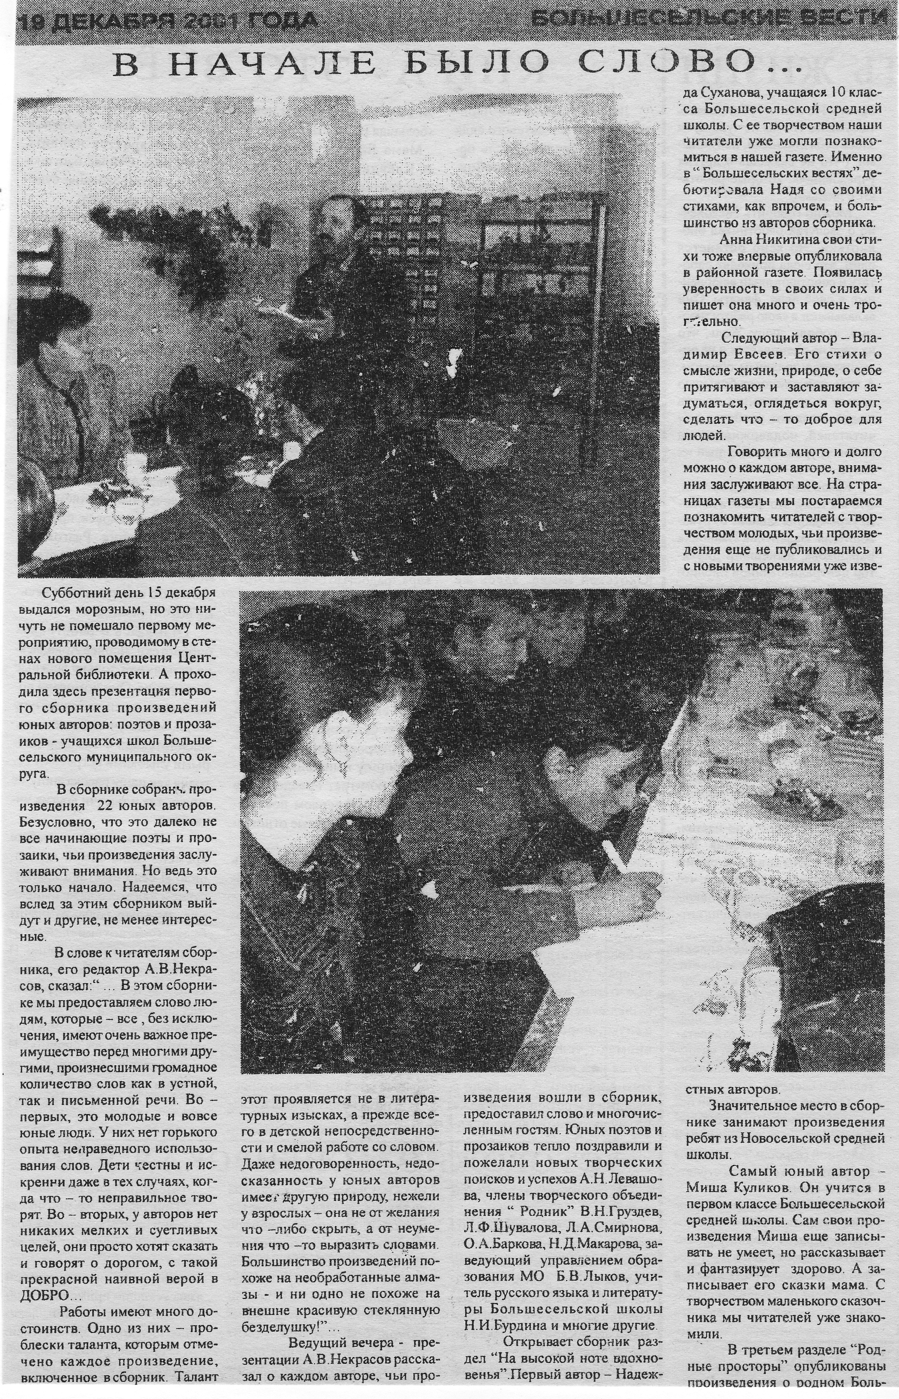
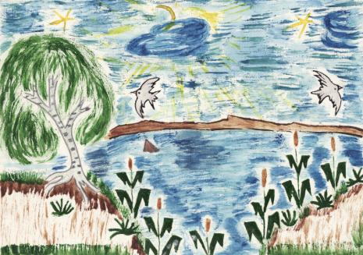
15 декабря 2001 г. Презентация первого сборника произведений юных авторов: поэтов и прозаиков Большесельского района.

Slide 18
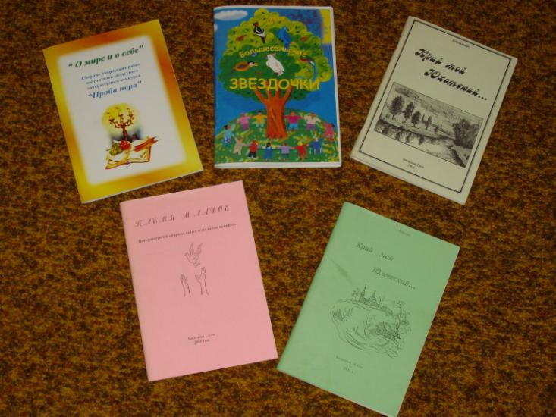
Литературный сборник «Племя младое», 2001 г. Альманах «Край мой Юхотский…», 2001 г. Альманах «Край мой Юхотский…», 2002 г. Литературный сборник «Большесельские звёздочки», 2005 г. Сборник победителей творческих работ областного конкурса «Проба пера», 2006 г.

Slide 19
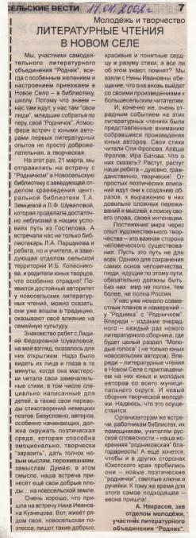
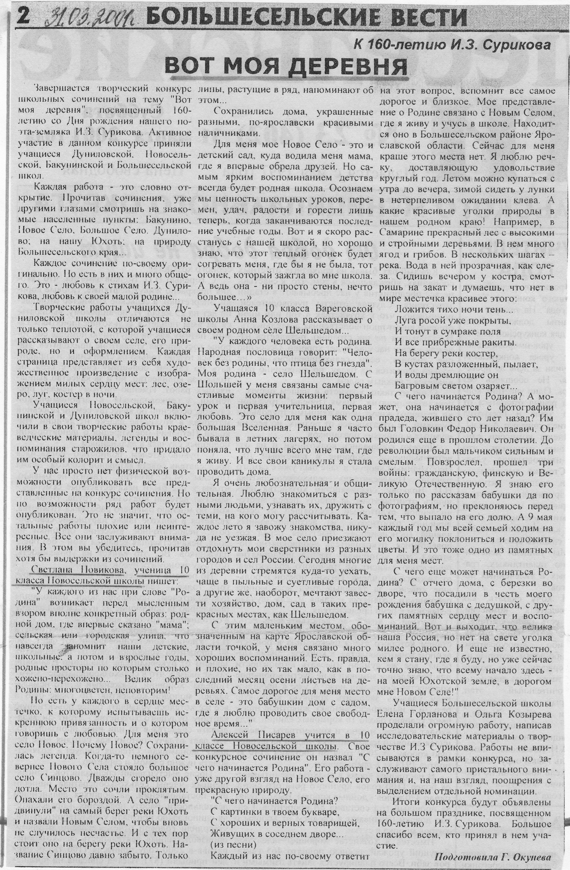

Slide 20
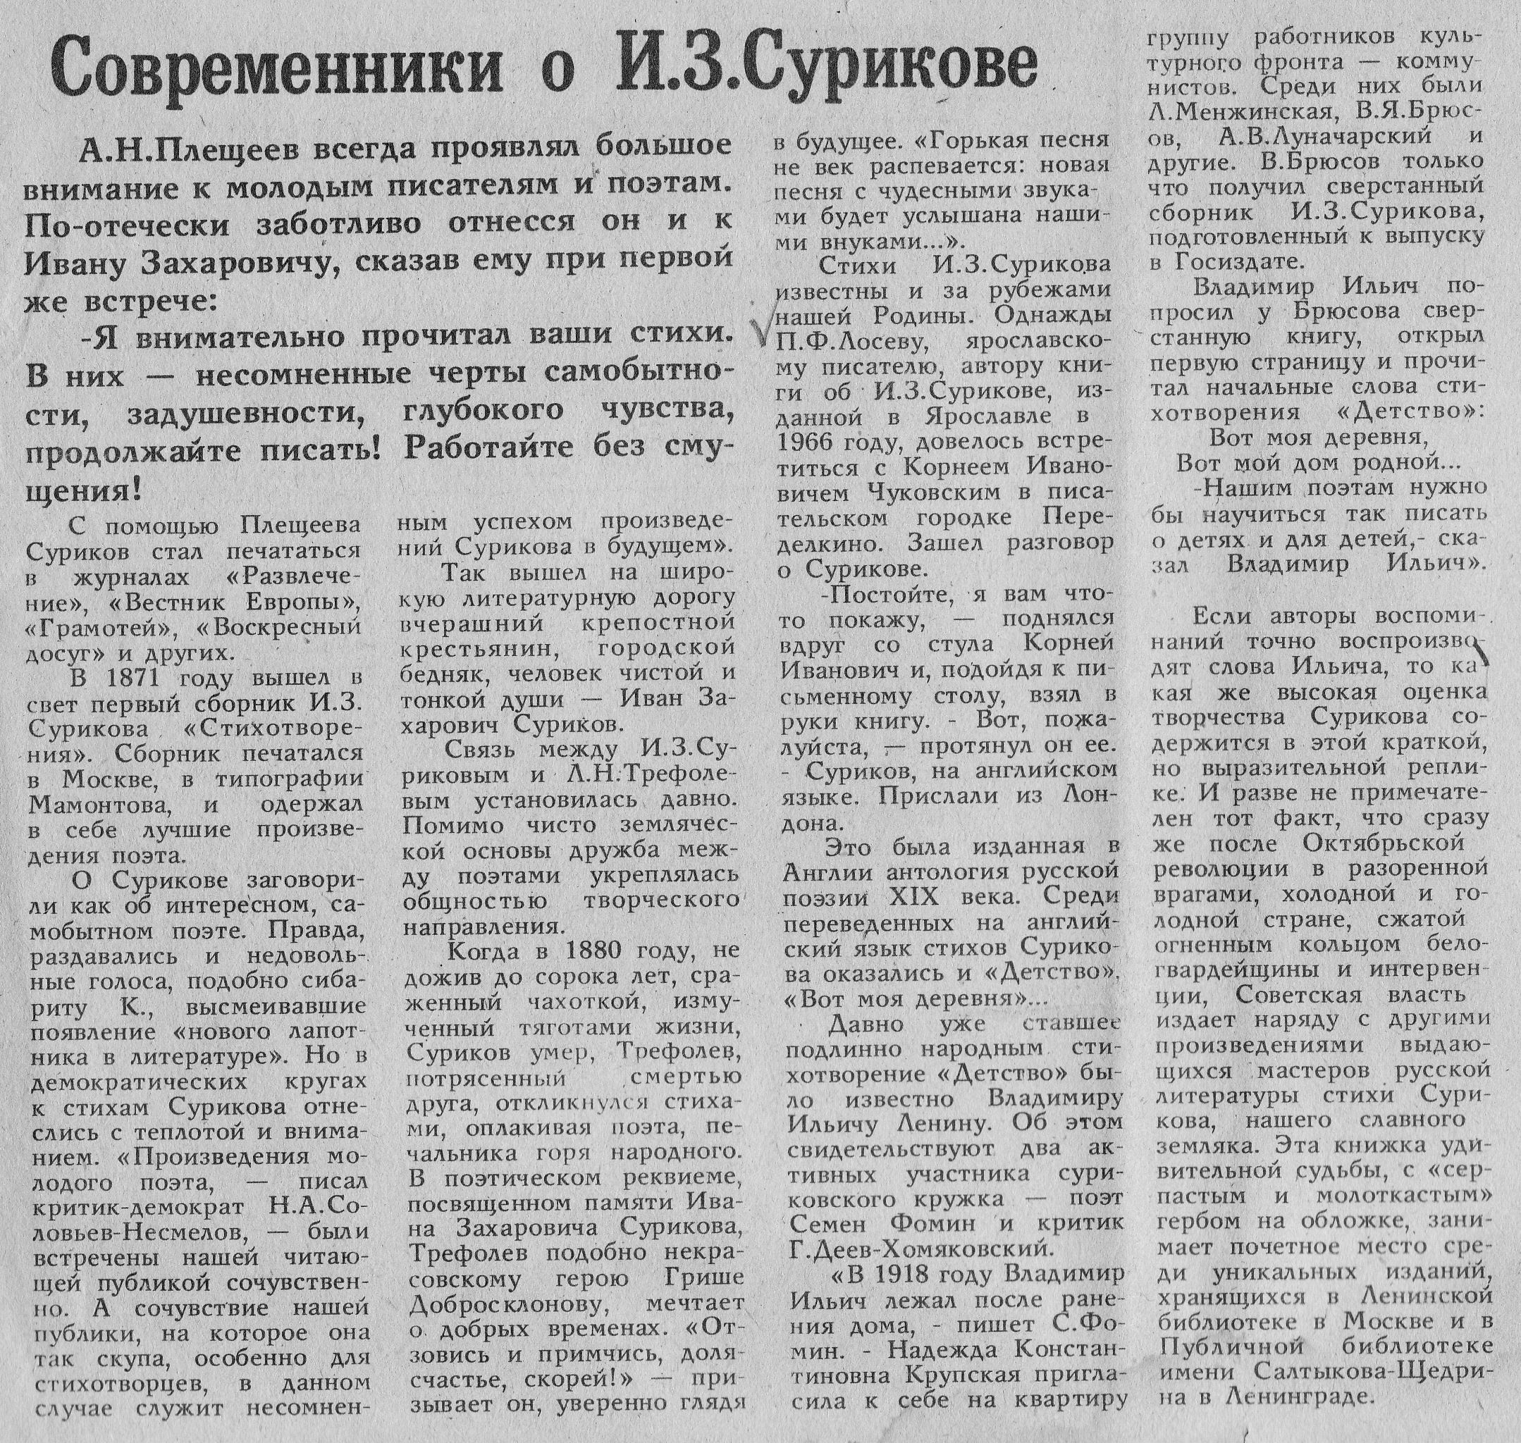

Slide 21
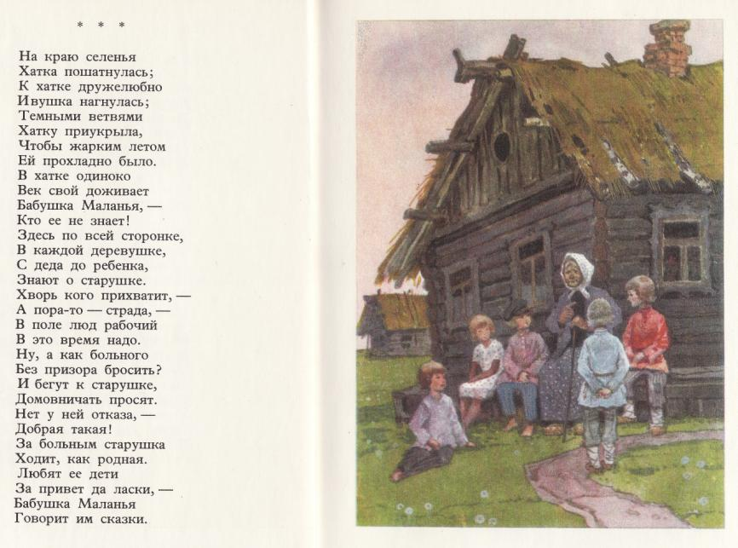

Slide 22
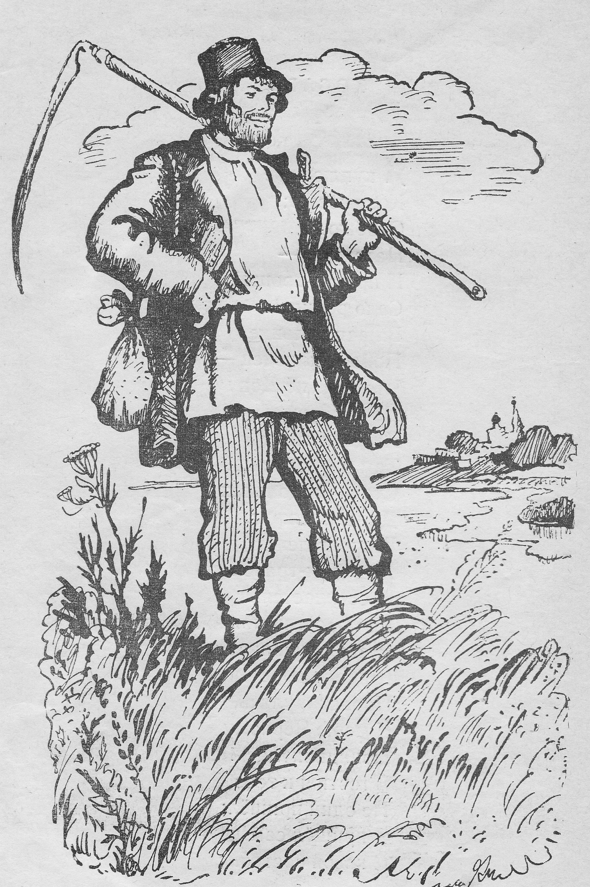
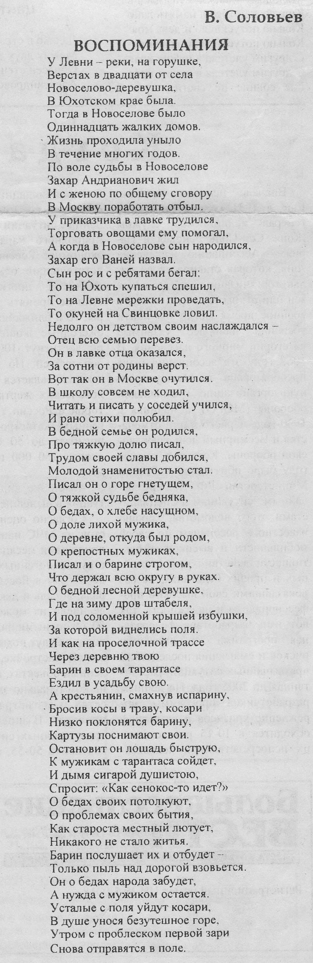

Slide 23
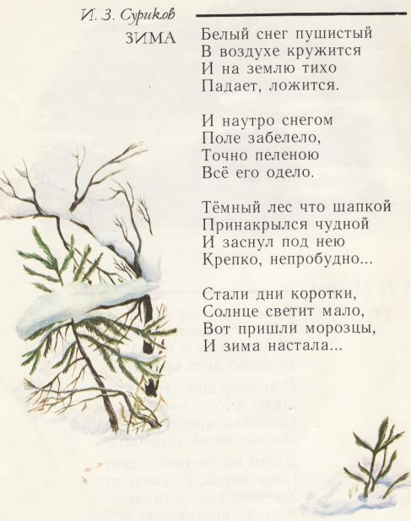
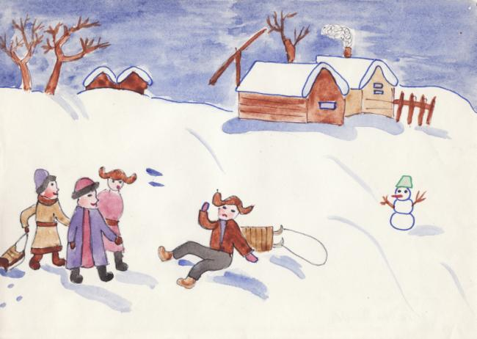

Slide 24
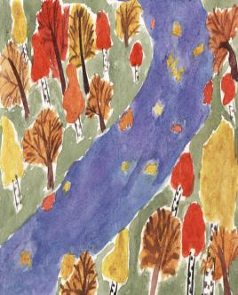
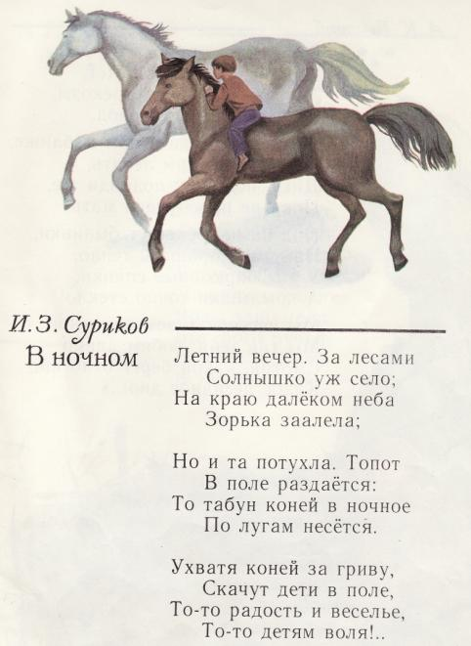
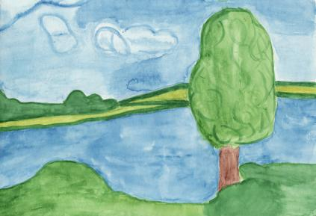

Slide 25
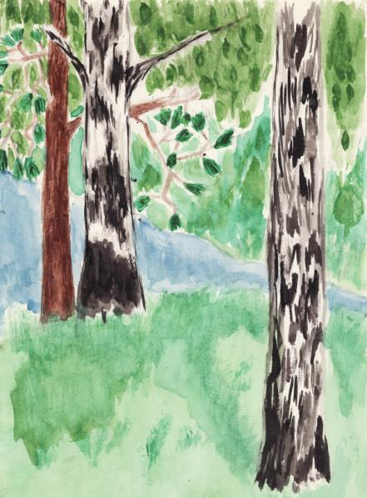

Рисунки Новиковой О., Крыловой О. к стихотворениям И. З. Сурикова

Slide 26
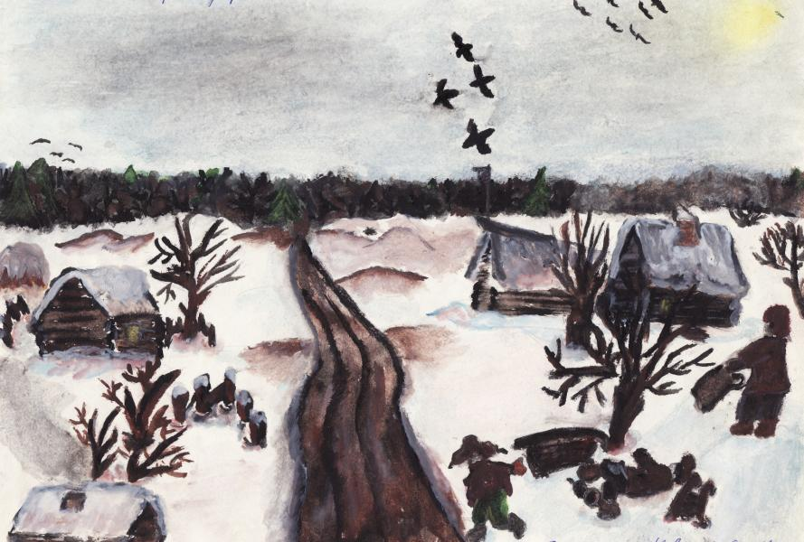
Русская деревня в изображении ученицы 9 класса И. Суриковой

Slide 27
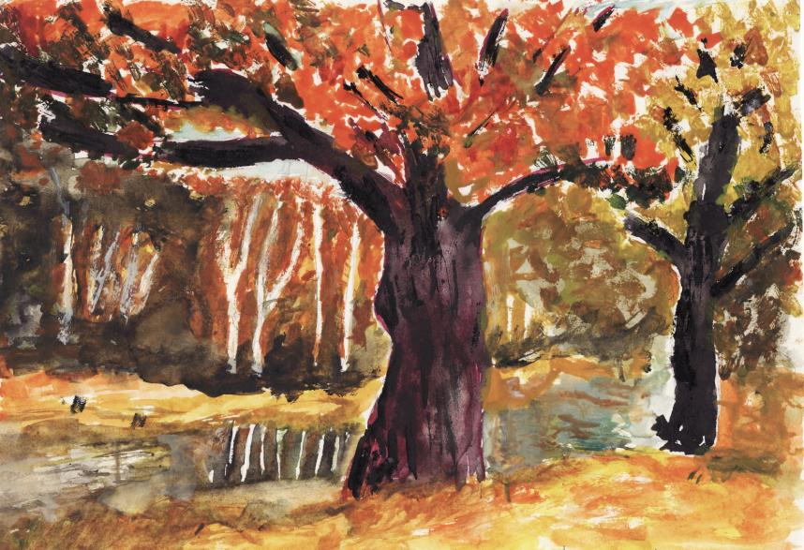
Щедра на краски осень… Рисунок Новиковой С., 9 класс.

Slide 28
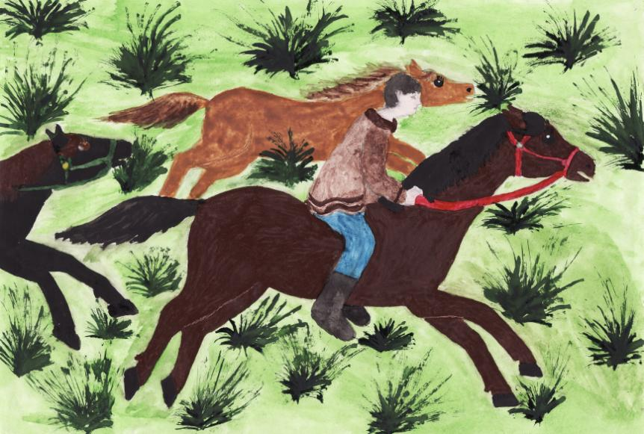
Скачут кони в поле… Крылова Ю., 9 класс

Slide 29



Используемая литература:
Местные газеты, сборники стихов, альманахи, тексты художественной литературы, воспоминания жителей Большесельского района, с. Нового и окрестных деревень. Рисунки Крыловой Ю., Крыловой О., НовиковойО. Новиковой С, Паршуковой Т., Суриковой И., стихи учащихся….

